Slide 1
Министерство энергетики, промышленности и связи Ставропольского края
ГБПОУ «Ставропольский колледж связи имени Героя Советского Союза В.А. Петрова»
Разработка системы управления умными устройствами на языке программирования Python
Выпускная квалификационная работа
Студент: Бугаев Е.В., Курс 4, группа ИП-212
Руководитель: Николаенко И.Д.
Ставрополь, 2025

Slide 2
Основные виды деятельности ООО "Оникс"
  Установка систем пожарной безопасности
  Обслуживание систем пожарной безопасности
  Установка и обслуживание охранных сигнализаций

Slide 3
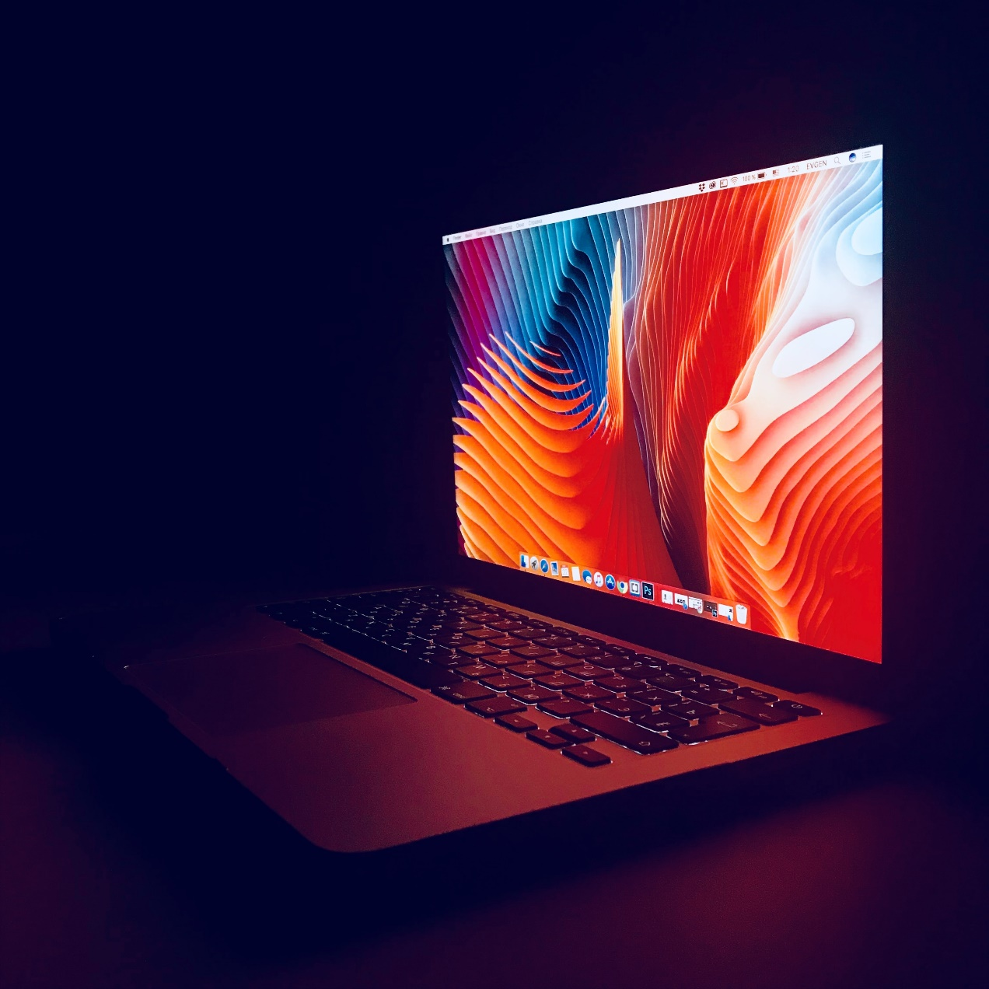
Цель
Упрощение управления умными устройствами с помощью голосового помощника
Задачи
Изучить существующие системы и технологии
Спроектировать модульную архитектуру
Реализовать распознавание речи
Интегрировать управление устройствами через API
Провести тестирование системы

Slide 4
Обзор предметной области
Существующие системы
  Google Home: Широкая поддержка, требует интернета
  Amazon Alexa: Гибкость, ограничен оффлайн
  Яндекс Станция: Интеграция с IoT, платные подписки
Ограничения
  интернет
  мало поддерживаемых устройств безопасности
  стоимость
  отказ работы в РФ
  нет взаимодействий с ПК.
Технологии
  IoT
  Wi-Fi
  REST API

Slide 5
Актуальность темы
Рост рынка умных домов на 25% в год (IoT Analytics, 2024)
Проблемы существующих систем
  Зависимость от платной подписки
  Необходимость умной колонки
  Высокая стоимость оборудования
Необходимость доступного, автономного решения
Практическая значимость
Бесплатная альтернатива умным колонкам
Применение дома, на рабочем месте, далеко от устройств.
Экономия на прослушиваемое оборудование

Slide 6
Инструменты разработки
Python: простота, экосистема библиотек
Visual Studio Code: бесплатная IDE
Библиотеки
  Голосовое управление (Vosk)
  Работа с аудио потоками (PyAudio)
  Выбор устройств ПК(sounddevice )
  Графический интерфейс (PyQt6)
  API-интеграция (requests)
  Быстрые числовые вычисления (numpy)

Slide 7
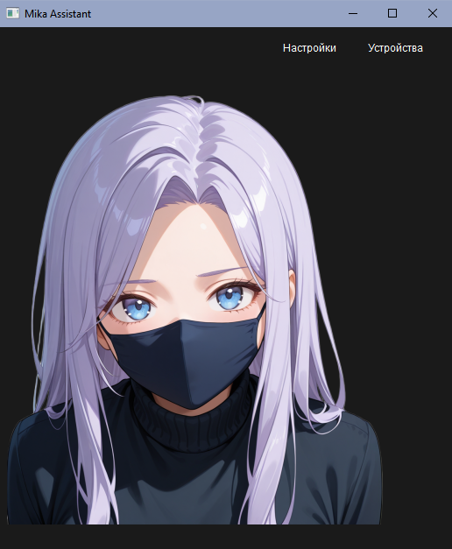
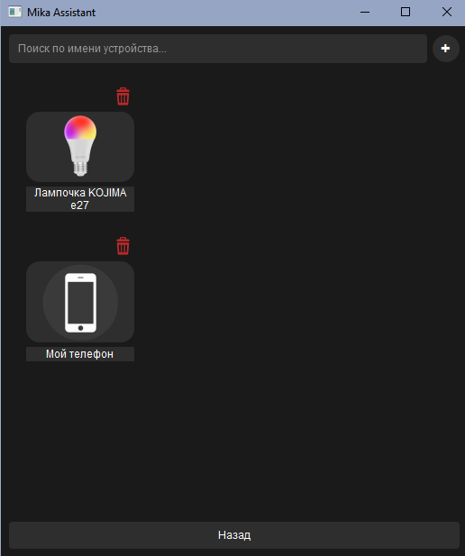
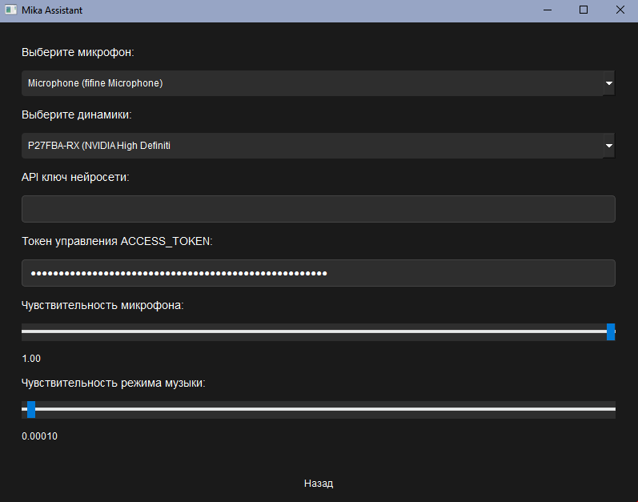
Дизайн интерфейса
Главная страница: лицо помощника, навигационные кнопки, появление кнопки включения прослушивания
Страница настроек: выбор аудио устройств, токен, чувствительность микрофона и музыки со шкалой
Страница устройств: список, поиск, редактирование устройств

Slide 8
Функции программы
Голосовое управление
Анимация и голос ассистента
Выключение, включение лампочки
Смена цвета, температуры, яркости лампочки
Режим ритма лампочки под музыку с комнаты или динамиков.
Режим дыхания
Отмена режимов

Slide 9
Результаты тестирования
Голос:
  Распознавание команд: Успех
Голосовой помощник:
  Анимации: Успех
  Голосовые реакции: Успех
Управление:
  Включение/выключение: Успех
  Цвет, яркость, режимы: Успех
  Отправка сообщений об ошибках: Успех
  Правильное выключение и отмена режимов: Успех
Интерфейс:
  Навигация: Успех
Настройки:
  Сохранение настроек: Успех
  Изменение чувствительности ритма: Успех

Slide 10
Выводы
Достижения
  Автономное голосовое управление
  Интеграция с IoT
Ограничения
  Интернет для управления
Перспективы
  Расширение функций
  Поддержка новых устройств

Slide 11
Спасибо за внимание!

